Slide 1
Лабораторный практикум RISC-V
5 Разработка для микроконтроллеров RISC-V

Slide 2
О чем данная презентация?
Темы:
Лабораторные
13 Знакомство со средой проектирования. Управление контактами GPIO
14 Настройка GPIO для ввода аналогового сигнала
15 Реализация последовательного интерфейса

Slide 3
Микроконтроллеры RISC-V
1. Открытость стандарта RISC-V позволяет производить микроконтроллеры с архитектурой RISC-V без приобретения лицензий.
2. Модульность и масштабируемость архитектуры RISC-V допускает расширение набора инструкций, что позволяет адаптировать микроконтроллеры под различные приложения, потребности и требования.
3. Архитектура RISC-V за счет простой и компактной структуры набора инструкций обеспечивает улучшенный контроль над энергопотреблением и производительностью, что актуально при организации автономной работы.
4. Микроконтроллеры с архитектурой RISC-V активно развиваются как крупными компаниями, так и независимыми компаниями разработчиков, что способствует развитию инфраструктуры RISC-V и доступности инструментов разработки.

Slide 4
Существующие МК RISC-V
МК: 32 разрядные контроллеры SweRV Core (Western Digital); FE310 (SiFive); RV32M1 (NXP); MHS001 Huangshan (HUAMI); GD32VF103 (GigaDevice); CH32V103 (WCH); К1986ВК025 (Миландр); ESP32-C3 (Espressif); MIK32 (Микрон).
Перечисленные ядра отличаются: глубиной конвейера, размерами и организацией кэша данных и команд, реализацией схем предсказаний переходов. При этом все ядра используют общую ISA (Instruction Set Architecture).

Slide 5
ESP-RISC-V (ESP32-C3) - CPU and Memory 1
Практикум ориентирована на МК ESP-RISC-V (ESP32-C3) компании Espressif Systems, так как это максимально доступное решение.
Процессорное ядро ESP-RISC-V представляет собой 32-разрядное ядро, основанное на RISC-V ISA, называемой «I» с префиксом RV32 или RV64 в зависимости от ширины целочисленного регистра.
Базовая ISA реализует целочисленные вычислительные инструкции, целочисленные инструкции загрузки, сохранения и управления и является обязательной для всех реализаций RISC-V.
В ядре реализованы стандартные расширения: инструкций целочисленного умножения и деления («M») и расширение набора сжатых инструкций стандарта RISC-V («C»).
Ядро имеет 4-х ступенчатый скалярный конвейер, оптимизированный по площади, мощности и производительности.
В состав процессорного ядра входят контроллер прерываний (INTC), модуль отладки (DM) и системная шина (SYS BUS) для доступа к памяти и периферийным устройствам.

Slide 6
ESP-RISC-V (ESP32-C3) - CPU and Memory 2
В ядре реализована единая кэш-память (Cache), доступная только для чтения, которая является восьмисторонней ассоциативной памятью, ее размер составляет 16 КБ, размер блока - 32 байта.
Когда кэш активен, он занимает часть пространства внутренней памяти.
Кэш единый для инструкций и данных, но одновременно может реализовывать кеширование либо инструкций, либо данных.
При возникновении промаха кэш-памяти контроллер кэша инициирует запрос к внешней памяти по отношению к ядру памяти.

Slide 7
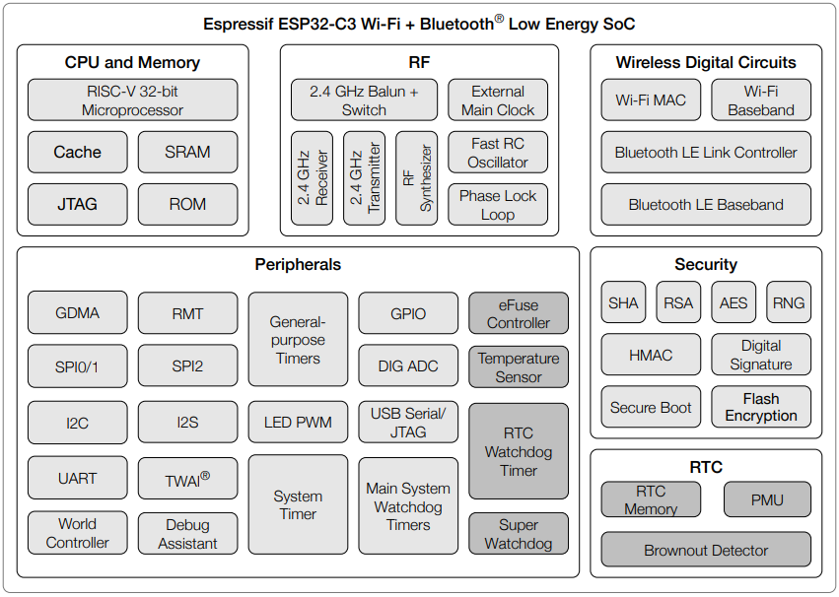
ESP-RISC-V (ESP32-C3) - CPU and Memory 3

Slide 8
ESP-RISC-V (ESP32-C3) - Периферия - 1
В микросхему ESP32-C3 интегрированы различные периферийные устройства. При ограниченном количестве доступных выводов реализовано их мультиплексирование, которое осуществляется с помощью программируемых регистров.
Микросхема ESP32-C3 имеет 22 физических вывода GPIO. Каждый вывод может использоваться в качестве ввода/вывода общего назначения или быть подключенным к внутреннему периферийному модулю.

Slide 9
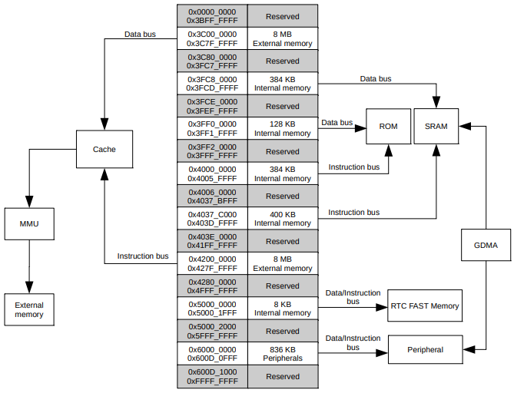
ESP-RISC-V (ESP32-C3) - Периферия - 2

Slide 10
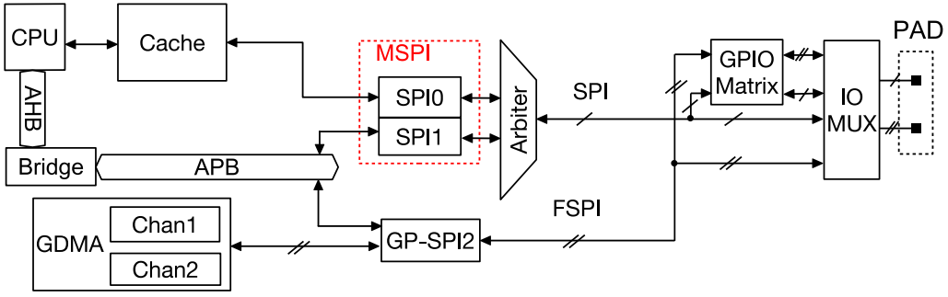
Контроллеры последовательных интерфейсов
SPI (Serial Peripheral Interface) – синхронный последовательный интерфейс, используемый для связи с внешними периферийными устройствами.
В ESP32-C3 интегрированы три контроллера SPI: SPI0, SPI1, предназначенные в основном для внутреннего использования и SPI2 (GP-SPI2 или General Purpose SPI2), обладающий широкими возможностями коммуникации.

Slide 11
UART
ESP32-C3 имеет два контроллера универсального асинхронного приемника/передатчика UART: UART0 и UART1, контроллер интерфейса I2S и шины I2C (Inter-Integrated Circuit).
Для автомобильных и промышленных приложений в кристалл ESP32-C3 встроен двухпроводной автомобильный контроллер TWAI®.
Для программирования флэш-памяти системы, для чтения выходных данных программы, а также для подключения отладчика в кристалле ESP32-C3 встроен контроллер USB Serial/JTAG, объединяющий функциональность USB-последовательного преобразователя и адаптера USB-to-JTAG, что исключает необходимость внешних адаптеров.
В кристалле имеется устройство дистанционного управления RMT (Remote Control Peripheral), поддерживающее два канала инфракрасной дистанционной передачи и два канала инфракрасного дистанционного приема.

Slide 12
Обработка аналоговых сигналов
Для обработки аналоговых сигналов в микроконтроллере предусмотрены два 12-битных аналого-цифровых преобразователя ADC (Analog-to-Digital Converter) .
АЦП реализованы по методу последовательного приближения (SAR ADC).
АЦП могут обрабатывать аналоговые сигналы с шести выводов.

Slide 13
ШИМ-контроллер
ШИМ-контроллер LED LED PWM может генерировать независимые цифровые сигналы по шести каналам.
ШИМ контроллер используется для управления свечением светодиодов, при котором при котором длительность единичного широтно-импульсно-модулированного сигнала определяет яркость свечения за счет мерцания.
Контроллер может генерировать цифровые сигналы с настраиваемыми периодами и рабочим циклом с точностью до 18 бит, поддерживая плавное увеличение или уменьшение рабочего цикла.
При этом можно использовать несколько источников синхронизации, включая внешний кристалл.
Контроллер может работать даже тогда, когда процессор находится в спящем режиме.

Slide 14
Прочая периферия
Температурный датчик (Temperature Sensor) предназначен для определения температуры внутри микросхемы.
Температура определяется такими факторами, как тактовая частота микроконтроллера или нагрузка на входы/выходы.
Выходной сигнал датчика представляет собой напряжение, которое преобразуется АЦП в цифровое значение.
Для реализации различных вариантов контроля времени в микросхеме предусмотрен широкий набор таймеров.

Slide 15
Блок security
Блок Security содержит модули, реализующие защиту:
контроль разрешений на доступ к внутренней и внешней памяти;
модули шифрования и дешифрования памяти;
средства криптографического аппаратного ускорения, реализованные на алгоритме симметричного шифрования AES (Advanced Encryption Standard), алгоритме безопасного хеширования SHA (Secure Hash Algorithm ) и криптографическом алгоритме с открытым ключом RSA (Rivest, Shamir и Adleman),
генератор случайных чисел RNG (Random Number Generator)
средства проверки подлинности сообщений, использующий односторонние хеш-функции HMAC (Hash-based Message Authentication Code).

Slide 16
Модули беспроводной связи
Блок Wireless digital circuit содержит следующие модули, обеспечивающие передачу данных по радиоканалам. Приемник 2,4 ГГц, демодулирующий радиочастотный сигнал 2,4 ГГц в квадратурные сигналы базовой полосы и преобразующий их в цифровую форму с помощью двух высокоскоростных АЦП высокого разрешения.
Модуль Wi-Fi MAC реализует полный MAC-протокол Wi-Fi 802.11 b/g/n, поддерживая базовый набор услуг (BSS) STA и SoftAP под управлением функции распределенного управления.
Модуль Bluetooth поддерживает оба существующих протокола: классический с базовой скоростью и повышенной скоростью передачи данных Bluetooth 4.2 BR/EDR (Basic Rate / Enhanced Data Rate) и Bluetooth LE (Low Energy) с низким энергопотреблением.

Slide 17
ESP-RISC-V (ESP32-C3) - плата прототипирования 1
Для выполнения макетных экспериментов используется плата CORE ESP32, разработанная на основе Espressif Systems ESP32-C3.
Основная плата поддерживает UART, GPIO, SPI, I2C, ADC, PWM и другие интерфейсы, которые можно выбрать и настраивать в соответствии с решаемой задачей.
Питание платы CORE-ESP32-C3 можно обеспечить следующими способами:
источник питания интерфейса USB Type-C, этот способ используется по умолчанию и предпочтителен во время отладки;
блок питания с контактами 5 В и GND;
блок питания с контактами 3V3 и GND.
На плате CORE ESP32 установлены:
2 светодиода, контакты для подключения к ним показаны в таблице 2.
две кнопки: кнопка BOOT может реализовать функцию загрузки BOOT, кнопка RST может реализовать функцию сброса.

Slide 18
Светодиоды и контакты
Cветодиод | GPIO | Описание
D4 | IO12 | Активный высокий уровень
D5 | IO13 | Активный высокий уровень
Кнопка | Функция контакта | Описание
BOOT /GPIO9 | При нажатии кнопки микроконтроллер переходит в режим загрузки | Активный низкий уровень
RST | При нажатии кнопки происходит сброс микроконтроллера | Активный низкий уровень

Slide 19
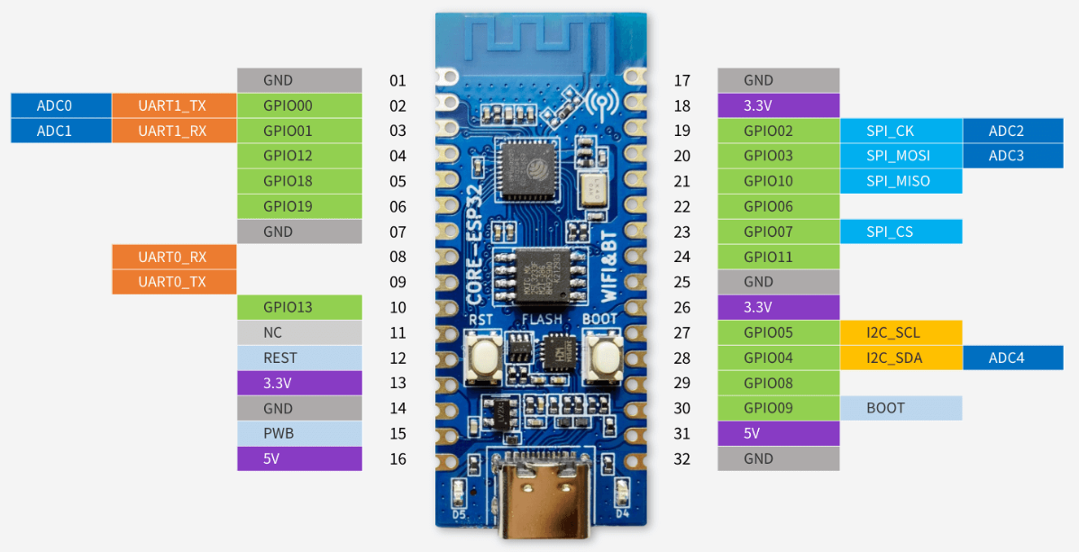
ESP-RISC-V (ESP32-C3) - плата прототипирования 2

Slide 20
Особенности работы с платой
1. BOOT (IO09) Нельзя допустить подачу на контакт IO09 нуля до включения питания, микроконтроллер перейдет в режим загрузки.
2. Для проектирования используйте вывод IO08, а прямое внешнее подключение не рекомендуется, поскольку при загрузке и записи на выводе IO08 низкий уровень, а последовательный порт нельзя использовать для загрузки.
3. При написании собственного программного обеспечения следует обратить внимание на режим флэш-памяти.

Slide 21
Настройка среды разработки
В качестве сред разработки можно использовать среду на основе Eclipse или VSCode (Visual Studio Code) с соответствующими расширениями.
В текущей работе будет использован VSCode:
Установка: https://code.visualstudio.com/docs/.
Активация расширения ESP-IDF https://github.com/espressif/vscode-esp-idf-extension/blob/HEAD/docs/tutorial/install.md
Учитывая, что для данных лабораторных потребуется работать напрямую с подключенной платой, то рекомендуется устанавливать среду разработки напрямую в ОС хоста.

Slide 22
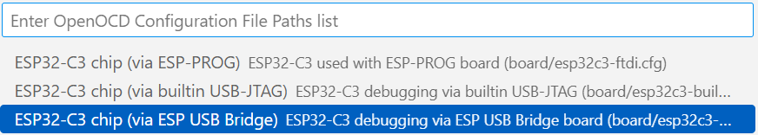
Создание проекта
После завершения установки рекомендуется открыть шаблон проекта командой Open Folder.
В строке, расположенной внизу окна необходимо выполнить следующие настройки:
Указать COM порт, к которому подключается плата. Определение номера порта происходит автоматически после подключения платы к компьютеру, которое осуществляется через USB порт. После активизации команды выбора COM порта появится выпадающий список, в котором будут показаны активные устройства с последовательным подключением.
Указать микросхему, в которую осуществляется загрузка проекта, выбрав в выпадающем списке ESP32C3.
Выполнить сборку и загрузку проекта и запустить монитор для наблюдения результатов работы.

Slide 23
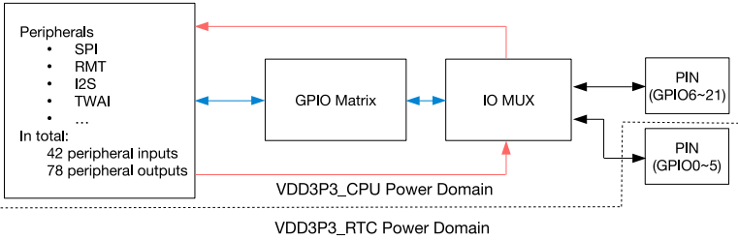
Общая схема работы IO MUX и матрицы GPIO

Slide 24
Матрица GPIO
Матрица GPIO обеспечивает переключение между входными/выходными сигналами периферийных устройств и контактами.
42 входных сигнала периферийных устройств могут быть подключены к любым выводам GPIO, также, как и любой из 78 периферийных выходных сигналов могут быть скоммутированы на любой контакт GPIO.
Поддерживается синхронизация сигналов периферийных входов на основе тактовой шины APB.
IO MUX конфигурируется через регистр IO_MUX_GPIOn_REG для каждого вывода GPIO.
Контакт может быть настроен на функцию, маршрутизируемую матрицей GPIO, или подключен, минуя матрицу GPIO.
Обход матрицы актуален для улучшения частоты работы высокоскоростных цифровых сигналов (SPI, JTAG, UART), поскольку в этом случае IO MUX используется для прямого подключения выводов к периферийным устройствам.

Slide 25
Ввод данных в периферийные устройства через GPIO матрицу - 1
Для считывания данных с контакта GPIO X в периферийный сигнал Y, необходимо выполнить следующие действия:
Настроить регистр GPIO_FUNCY_IN_SEL_CFG_REG, соответствующий периферийному сигналу Y в матрице GPIO:
установить GPIO_SIGY_IN_SEL, чтобы разрешить ввод периферийного сигнала через матрицу GPIO;
установить GPIO_FUNCX_IN_SEL на нужный вывод GPIO.
Некоторые периферийные сигналы не имеют действительного бита GPIO_SIGy_IN_SEL, а именно, эти периферийные устройства могут только получать входные сигналы через матрицу GPIO.
Дополнительно можно включить фильтр для входных сигналов, установив регистр IO_MUX_GPIOX_FILTER_EN. Фильтровать можно только сигналы длительностью более двух тактов.

Slide 26
Ввод данных в периферийные устройства через GPIO матрицу - 2
3. Синхронизировать вход GPIO, установив GPIO_PINX_REG, соответствующий выводу GPIO X, следующим образом:
a) установить GPIO_PINX_SYNC1_BYPASS, чтобы разрешить входной сигнал, синхронизированный по нарастающему или по спадающему фронту;
b) установить GPIO_PINX_SYNC2_BYPASS, чтобы разрешить входной сигнал, синхронизированный по нарастающему или спадающему фронту во втором такте.
4. Настроить регистр IO MUX для включения входного сигнала внешнего контакта. Для этого установить IO_MUX_GPIOX_REG соответствующий выводу GPIO X, следующим образом:
a) установить IO_MUX_GPIOX_FUN_IE для разрешения входа;
b) установить или снять IO_MUX_GPIOX_FUN_WPU и IO_MUX_GPIOX_FUN_WPD, чтобы включить или отключить подтягивающие и отводящие резисторы.

Slide 27
Вывод данных из периферийных устройств через GPIO матрицу - 1
Для вывода сигнала Y из периферийного устройства в порт X GPIO, а затем в IO MUX и далее на внешний контакт нужно выполнить следующие действия.
Сконфигурировать регистры GPIO_FUNCX_OUT_SEL_CFG_REG и GPIO_ENABLE_REG[X], соответствующие конкретному выводу GPIO в матрице GPIO (рекомендуется использовать регистры W1TS (запись 1 для установки) и W1TC (запись 1 для сброса) для установки или сброса GPIO_ENABLE_REG.
установить поле GPIO_FUNCX_OUT_SEL в регистре GPIO_FUNCX_OUT_SEL_CFG_REG на индекс нужного периферийного выходного сигнала Y.
если сигнал должен быть всегда включен как выходной, нужно установить бит GPIO_FUNCX_OEN_SEL в регистре GPIO_FUNCX_OUT_SEL_CFG_REG и бит в регистре GPIO_ENABLE_W1TS_REG, соответствующий выводу GPIO X. Чтобы сигнал разрешения выхода определялся внутренней логикой.
установить соответствующий бит в регистре GPIO_ENABLE_W1TC_REG, чтобы отключить выходной сигнал с контакта GPIO вывод.
Для выхода с открытым стоком установить бит GPIO_PINX_PAD_DRIVER в регистре GPIO_PINX_REG, соответствующем выводу GPIO X.

Slide 28
Вывод данных из периферийных устройств через GPIO матрицу - 2
3. Настроить регистр IO MUX для включения выхода через матрицу GPIO. Установить IO_MUX_GPIOX_REG, соответствующий выводу GPIO X, следующим образом:
– Установите в поле IO_MUX_GPIOX_MCU_SEL желаемую функцию IO MUX, соответствующую выводу GPIO X. Эта функция GPIO должна иметь числовое значение 1, для всех выводов.
– Установите в поле IO_MUX_GPIOX_FUN_DRV требуемое значение силы тока выходного сигнала (0 ~ 3). Чем выше числовое значение, тем больший ток может быть получен от внешнего контакта. При настройках следует ориентироваться на следующие значения
– 0: ~5 мА
– 1: ~10 мА
– 2: ~20 мА (значение по умолчанию)
– 3: ~40 мА

Slide 29
Аналоговые функции выводов GPIO
Некоторые выводы GPIO в ESP32-C3 обеспечивают аналоговые функции. Если вывод используется для аналоговых целей, необходимо отключить подтягивающие и понижающие резисторы, выполнив следующие действия:
Установить IO_MUX_GPIOn_MCU_SEL в 1, и очистить IO_MUX_GPIOn_FUN_IE, IO_MUX_GPIOn_FUN_WPU, IO_MUX_GPIOn_FUN_WPD.
Записать 1 в GPIO_ENABLE_W1TC[n], чтобы снять разрешение на вывод.

Slide 30
Функции для работы GPIO
gpio_reset_pin (gpio_num_t gpio_num) сбрасывает настройки пина gpio_num к стандартным (если на этом пине есть возможность подключения к разным периферийным устройствам, то выбрана функция GPIO, подключено подтягивание, отключен ввод и вывод). Её необходимо использовать перед настройкой.
gpio_set_direction (gpio_num_t gpio_num, gpio_mode_t mode) устанавливает на пин gpio_num режим работы mode. Доступные режимы:
GPIO_MODE_DEF_DISABLE – ввод и вывод отключены;
GPIO_MODE_DEF_INPUT – только ввод;
GPIO_MODE_DEF_OUTPUT – только вывод;
GPIO_MODE_DEF_OD – выход с открытым коллектором.
Режимы можно комбинировать, например, режим, заданный как (GPIO_MODE_DEF_INPUT) | (GPIO_MODE_DEF_OUTPUT), разрешает чтение и запись.
gpio_set_level (gpio_num_t gpio_num, uint32_t level) устанавливает заданный уровень level на выход пина gpio_num. Уровень может принимать значения 0(low) или 1(high).

Slide 31
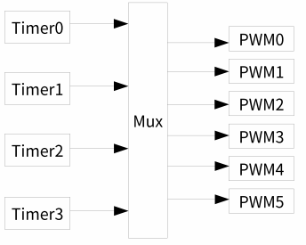
Контроллер LED PWM - 1
Контроллер LED PWM – это периферийное устройство, предназначенное для генерации ШИМ сигналов для управления светодиодами, однако выходные ШИМ сигналы контроллера могут использоваться и для других целей.
Контроллер LED PWM включает в себя
четыре независимых таймера (Time0 – Timer3) с поддержкой деления на доли,
мультиплексор,
шесть независимых ШИМ-генераторов (PWM0 – PWM5) с разрешением 14 бит (рис. 14.1).

Slide 32
Контроллер LED PWM - 2
Контроллер может реализовывать затухание рабочего цикла (т.е. постепенное увеличение/уменьшение рабочего цикла ШИМ без вмешательства процессора) с генерацией прерывания по завершении затухания, позволяет регулировать фазу выходного ШИМ-сигнала, допускает перевод вывода ШИМ-сигнала в режим пониженного энергопотребления.
Каждый таймер в контроллере LED PWM реализует счет времени на основе тактового сигнала ref_pulseX. Все таймеры используют один и тот же источник тактового сигнала LEDC_CLKX, который затем пропускается через делитель тактового сигнала, чтобы сформировать ref_pulseX для счетчика.

Slide 33
Настройка канала для генерации ШИМ-сигнала - 1
Настройка канала для генерации ШИМ-сигнала проводится в три последовательных этапа:
Инициализация таймера;
Инициализация канала (подключение к нему таймера и GPIO);
Задание значения на выходе GPIO.

Slide 34
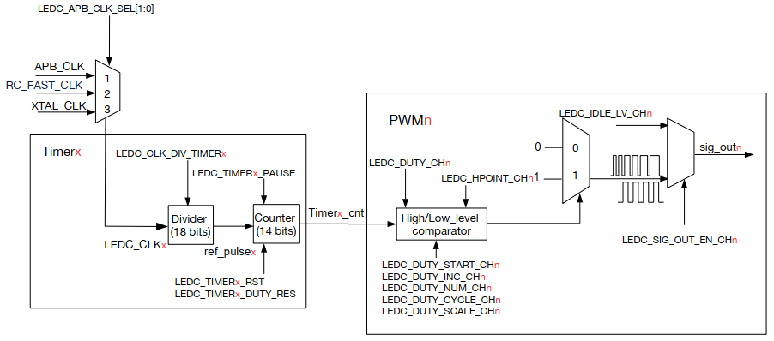
Настройка канала для генерации ШИМ-сигнала - 2

Slide 35
Настройка канала для генерации ШИМ-сигнала - 3
Настройки таймера
timer_num – номер таймера, число от 0 до 3.
clk_cfg. Для автоматического выбора параметра можно установить его в значение LEDC_AUTO_CLK.
speed_mode. Для ESP32-C3 этот параметр может быть установлен только в значение LEDC_LOW_SPEED_MODE.
duty_resolution – разрешение канала, количество бит. Например, при значении duty_resolution 10, можно устанавливать интенсивность сигнала (duty) в значения от 0 до (2**10–1).
freq_hz – частота таймера. Значения частоты таймера и разрешения канала (duty_resolution) зависят друг от друга: при увеличении частоты необходимо понизить разрешение. Например, при частоте 40 мегагерц допустимое разрешение составляет только 1 бит, а при 5 килогерц – 13 бит.

Slide 36
Настройка канала для генерации ШИМ-сигнала - 4
Настройки канала
channel – номер канала от 0 до 5.
duty – интенсивность сигнала, от 0 до (2**duty_resolution-1).
gpio_num – номер пина.
timer_sel – номер выбранного таймера, аналогичный номеру timer_num в структуре ledc_timer_config_t.
speed_mode – режим, аналогичный выбранному в структуре ledc_timer_config_t.

Slide 37
Настройка GPIO для ввода аналогового сигнала
ESP32-C3 включает в себя 2 АЦП последовательного приближения, поддерживающие в общей сложности 6 каналов измерения, которые обеспечиваются следующим образом:
АЦП1 допускает подключение 5 каналов: GPIO0 – GPIO4
АЦП2 допускает подключение 1 канала: GPIO5.
АЦП ESP32 оцифровывают напряжения в диапазоне от 0 В до Vref (опорное напряжение).
Контроллер поддерживает частоту дискретизации до 12 бит, однократное считывание (single read mode), запускаемое с помощью ПО и непрерывное сканирование (continuous read mode), запускаемое по таймеру.
Режим однократного чтения подходит для низкочастотных измерений. Режим непрерывного чтения подходит для постоянно повторяющихся с высокой частотой измерений.

Slide 38
Настройка однократного считывания
Выбрать АЦП1 или АЦП2:
если установлен APB_SARADC1_ONETIME_SAMPLE, выбран АЦП1;
если установлен APB_SARADC2_ONETIME_SAMPLE, выбран АЦП2;
Настроить APB_SARADC_ONETIME_CHANNEL, чтобы выбрать один канал.
Настроить APB_SARADC_ONETIME_ATTEN, чтобы установить затухание.
Установить APB_SARADC_ONETIME_START, чтобы начать считывание.
По окончанию считывания, генерируется прерывание APB_SARADC_ADCX_DONE_INT_RAW, которое может использоваться для считывания данных из APB_SARADC_ADCX_DATA. X может принимать значение 1:(АЦП1), или 2:(АЦП2).

Slide 39
Настройка непрерывного сканирования
1. Установить APB_SARADC_TIMER_TARGET для выбора DIG АЦП в качестве цели для запуска таймера.
2. Установить APB_SARADC_TIMER_EN для запуска таймера.
3. Когда время таймера истекает, он заставляет DIG ADC FSM начать измерения в соответствии с таблицей шаблонов.
4. Значения автоматически помещаются в память с помощью DMA (прямой доступ в память). Прерывание генерируется после завершения считывания.

Slide 40
Работа с датчиком температуры
1. Установить APB_SARADC_TSENS_PU, чтобы запустить XPD_SAR, а затем включить датчик температуры.
2. Установить SYSTEM_TSENS_CLK_EN, чтобы запустить тактовый сигнал датчика.
3. Ждать тактов APB_SARADC_TSENS_XPD_WAIT, пока не будет выполнен сброс датчика температуры. После этого начнется измерение температуры;
4. Через некоторое время данные можно будет считать из APB_SARADC_TSENS_OUT. Для получения значений в градусах Цельсия, нужно использовать формулу
T(°C) = 0.4386 ∗ VALUE–27.88 ∗ offset–20.52,
Диапазон измерений, °C | offset, °C
50 ~ 125 | –2
20 ~ 100 | –1
-10 ~ 80 | 0
-30 ~ 50 | 1
-40 ~ 20 | 2

Slide 41
Подключение контакта к АЦП
Для подключения контакта к АЦП1 последовательно вызываются две функции:
adc1_config_width (adc_bits_width_t width_bit) – настройка разрешения канала, width_bit – число бит. Для ESP32-C3 доступно 12-ти битное разрешение.
adc1_config_channel_atten (adc1_channel_t channel, adc_atten_t atten) – выбор канала (channel) и уровня ослабления (atten). Благодаря этому можно изменять верхнюю границу измеряемого диапазона для увеличения точности значений.
Доступные значения adc_atten_t:
ADC_ATTEN_DB_0 (или значение 0) 0 mV ~ 750 mV
ADC_ATTEN_DB_2_5 (1) 0 mV ~ 1050 mV
ADC_ATTEN_DB_6 (2) 0 mV ~ 1300 mV
ADC_ATTEN_DB_11 (3) 0 mV ~ 2500 mV
значение напряжения mVolts = val*(Vref/4095), Vref – верхнее значение выбранного диапазона adc_atten.

Slide 42
Получение данных со встроенного датчика температуры
После создания пустого объекта типа temperature_sensor_handle_t необходимо определить, в каких условиях датчик будет работать, и задать их верхнюю и нижнюю температурные границы.
Структуру temperature_sensor_config_t можно задать функцией TEMPERATURE_SENSOR_CONFIG_DEFAULT (min, max), где min и max – границы температуры. Ссылка на эту структуру вместе с указателем на объект передается в функцию temperature_sensor_install(). Далее для начала работы с датчиком вызывается temperature_sensor_enable(), в которую также нужно передать указатель на созданный temperature_sensor_handle_t.
Для получения значений температуры используется функция temperature_sensor_get_celsius(temperature_sensor_handle_t tsens, float *out_celsius), в out_celsius будет храниться значение в градусах Цельсия.

